Slide 1
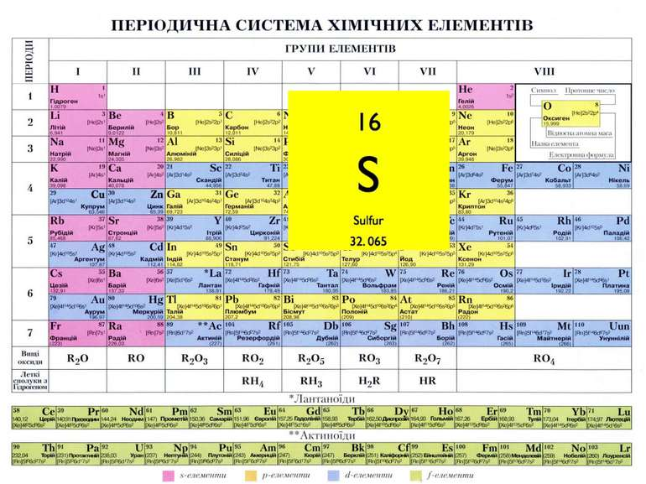
3.5.1.8. Препарати сірки

Slide 2
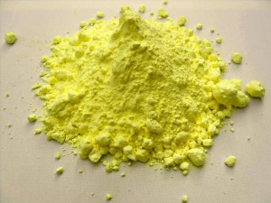
Сірка очищена - Sulfur depuratum
Властивості: лимонно-жовтий дрібний порошок, нерозчинний у воді, погано розчиняється в ефірі. Горить з утворенням сірчистого ангідриду.

Slide 3
Форми випуску: у банках з притертими пробками.
Зберігання: у щільно закритих банках у сухому місці.

Slide 4
Дія: Сірка не діє у сухому вигляді.
При наявності вологи, органічних речовин утворюються сірководень сірчистий ангідрид, кисень, які місцево діють протипаразитарно, подразнююче та кератопластично.
При застосуванні всередину із сірки утворюються сульфіди, сірководень і сірчисті луги, які посилюють секрецію та моторику кишок, а у великих дозах викликають пронос.
Сірка зв’язує препарати важких металів і утворює нерозчинні сполуки.

Slide 5
У жуйних сірка засвоюється мікрофлорою передшлунків і кишок та активізує синтез амінокислот (цистину, метіоніну, цистеїну), ферментів, деяких гормонів та вітамінів.
Застосування: 10-30% мазі, лініменти, дусти зовні для лікування корости, екзем, дерматитів та трихофітії.

Slide 6
Дози: всередину порошок як антидот при отруєннях препаратами ртуті, миш'яку, свинцю та інших важких металів, як легкий проносний і відхаркувальний засіб, для поліпшення обміну речовин.
Прискорення росту, при випадінні пір'я у птиці, для прискорення росту вовни у овець.
Для поліпшення обміну речовин: коням і великій рогатій худобі 2-5г, дрібним жуйним і свиням 0,5-1г, собакам 0,1-0,2 г, птиці 0,05-0,1 г.

Slide 7
Як проносний засіб і протиотрута: коням 100-250г, великій рогатій худобі 100-300г, дрібній рогатій худобі 50-100г, свиням 15-25г, собакам 10-15г.

Slide 8
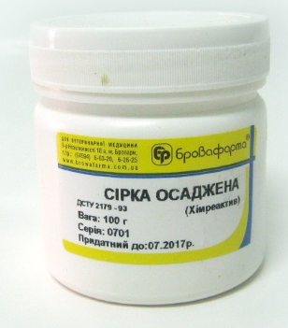
Сірка осаджена –
Sulfur praecipitatum
Властивості: блідо-жовтий, дуже дрібний порошок, нерозчинний у воді.
Розчиняється у 100 ч. олії при нагріванні на водяній бані.

Slide 9
Дія: всмоктується краще і діє активніше порівняно з сіркою очищеною.
Місцево діє слабше протипаразитарно, розсмоктувально, протизапально, кератолітично, у великих концентраціях - подразнююче, кератолітично та підсушувально.
Застосування: всередину не застосовують, тому що сірка осаджена розкладається з утворенням великої кількості сірководню, який при всмоктуванні у кров викликає отруєння.

Slide 10
Зовні 5, 10, 20% мазі, лініменти, дусти, порошки при дерматитах, екземі, корості, трихофітії, входить до складу препаратів, ще застосовують для лікування корости: проти коростяної сірчаної мазі (містить 6 частин сірки, 8 частин зеленого мила, 1 частину калію карбонату і 10 частин вазеліну), мазі Вількінсона, віденського дігтярного лініменту (складається з сірки і дьогтю по 1 частині, 2 частин зеленого мила та етилового спирту.

Slide 11
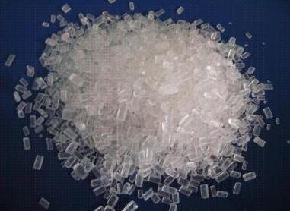
Натрію тіосульфат (гіпосульфіт натрію) - Natrii thiosulfas
Властивості: безбарвний кристалічний порошок гірко-солоного смаку, розчинний у воді 1:1, нерозчинний у спирті.

Slide 12
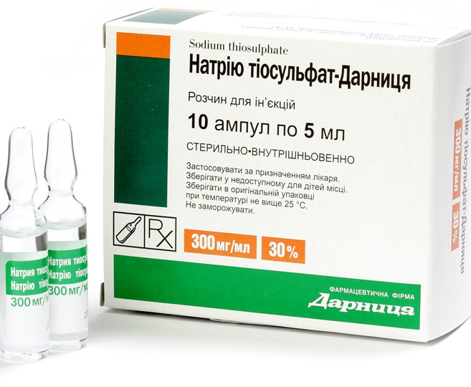
Зберігання: у щільно закритих банках у темному місці.
Форма випуску: порошок; 30% розчин в ампулах по 5 та 10 мл.

Slide 13
Зберігання: у щільно закритих банках у темному місці.
Форма випуску: порошок; 30% розчин в ампулах по 5 та 10 мл.
Дія: місцева протипаразитарна, протизапальна та протитоксична.
У кислому середовищі розкладається з утворенням сірки і сірчистого ангідриду та діє протипаразитарно.
При внутрішньовенному введенні діє протизапально, протитоксично, протиалергічно, стимулює ендокринну систему та відновлює білки.

Slide 14
Застосування: зовні для лікування корости за М.П. Дем'яновичем.
В уражені місця втирають 2 рази через 10-15хв 60% розчин натрію тіосульфату.
Після висихання шкіри втирають 1% розчин соляної кислоти 2-3 рази з інтервалом 5-10 хвилин.
Всередину і внутрішньовенно застосовують при отруєннях солями важких металів, миш’яком, препаратами хлору, брому; при алергічних хворобах, кетонурії у овець, артритах та сепсисі.

Slide 15
Дози: всередину коням і великій рогатій худобі 25-50г, дрібній рогатій худобі і свиням 5-10г, собакам 1-2г.
Внутрішньовенно у вигляді 10-30% розчину, готують асептично, кип'ятити неможна; коням і великій рогатій худобі 5-15г, дрібній рогатій худобі 1-4г собакам 1-3г

Slide 16
? Питання ти самоконтролю
1.Як класифікують протимікробні засоби за місцем дії?
2.Як класифікують протимікробні засоби за силою дії?
3. Які є види креоліну?
4.Назвіть показання для застосував ля лізолу .
5.Яку дію виявляє іхтіол?
6.Як застосовують міді сульфат?
7.Назвіть препарати срібла.

Slide 17
8.Як застосовують унітіол?
9.Які є форми випуску оцтової кислоти?
10.Які властивості молочної кислоти?
11.Як застосовують натрію гідроокис?
12.Яку дію має мило зелене?
13.Назвіть показання для застосування натрію гідрокарбонату.
14.Які властивості має хлорне вапно?
13.Як отримують йод?
14.Який склад йодинолу?

Slide 18
15.Як діє йодоформ?
16.Назвіть окислювачі.
17.Які властивості сірки очищеної?
18.Як застосовують натрію тіосульфат?

